Slide 1
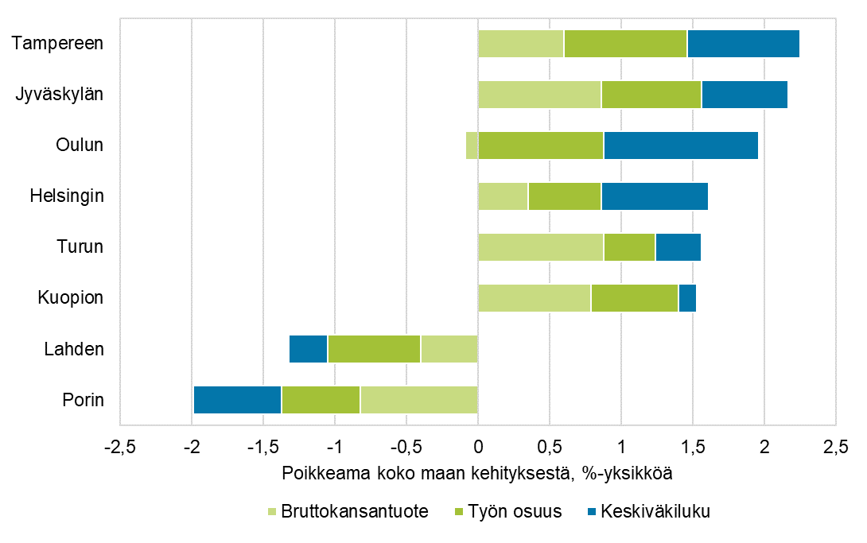
BTV-indikaattori seutukunnittain 2000–2019

